Slide 1
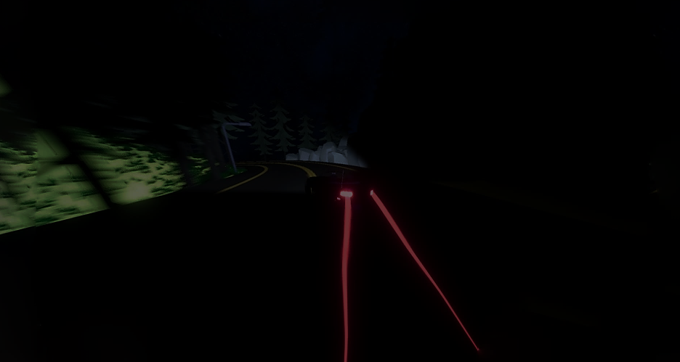
3D závodní hra Always in a Drift
Autor: Robin Pelikán
Vedoucí práce: Mgr. Karel Jindra
Oponent práce: Ing. Pavel Knotek

Slide 2
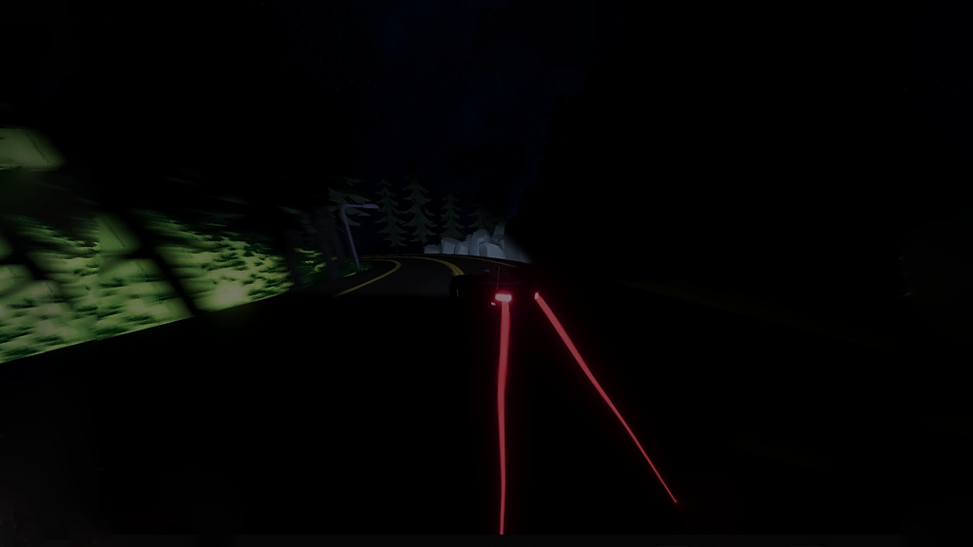
Co je cílem práce ?
Vytvořit v Unity zábavnou 3D závodní hru, kde jde hlavně o driftování a zábavu z jízdy.
Tím také pokrýt „díru na trhu“ kde je málo závodních her které se soustředí na hravost namísto simulace reality.
Spojit minimalistickou grafiku (jednoduché modely) s dobře vypadajícími efekty (kouř od kol, světelné stopy, rozmazání obrazu při rychlosti, zvuk), aby to působilo hravě. Naladit zábavnou fyziku pro 3 různá auta a vytvořit 3 odlišné mapy s důrazem na atmosféru a zvuk.
Hra je pro hráče ve věku od 12 let, které baví výzva a pilování jízdy smykem
(ve stylu Need for Speed nebo Trackmania). Pro ty, co hledají vizuálně hezkou, plynulou a "uspokojivou" akci na odreagování.

Slide 3
O jaký projekt se jedná?
Mé zadání je 3D videohra, kde je hlavním cílem projet trasu
co nejplynuleji, nerychleji, tutíž smykem, nebo-li driftem.
Hra je vyvíjena v Unity, jejím charakterem jsou minimalistické modely a textury,
doplněné estetickým a atmosferickým osvětlením, efektama a zvukama. Mezi tyto efekty patří zůžené zorné pole rychlé jízdy, světelná stopa za brzovými světly, zvuk motoru řvoucí ve vysokých otáčkách, pískajících pneumatik, nebo kouř od pneumatik.
Herní obsah hry zahrnuje 3 mapy které se liší jak denním obdobím, topologií trasy tak i okolím. Taky jsou výběr 3 auta, každé dominující na různých typech cest kvůli jízdním vlastnostem.

Slide 4
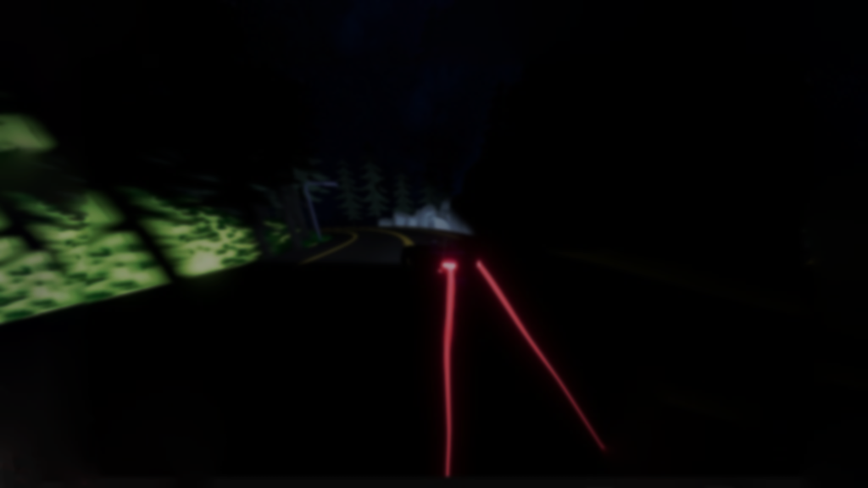





Jaké jsou použité nástroje?
Unity – Vývoj
Visual Studio Code – Skripty
GitHub – Ukládání verzí hry
Unity Asset Store – Modely
Engine Simulator – Zvuk Motoru

Slide 5

Unity Engine: Hlavní vývojářské prostředí, které slouží k sestavení 3D scén,
simulaci fyziky a celkovému chodu hry.
Pro Unity existuje spousta on-line návodů a je mi sympatické pro 3D hru.
Visual Studio Code: Externí editor kódu, ve kterém píšu skripty v jazyce C#
pro ovládání aut, logiku hry, a veškeré fungování.
Ve VSC pracuji už 4 roky.
GitHub: Webová platforma sloužící jako záloha a úložiště kódu,
která umožňuje sledovat historii změn v projektu. GitHub je nejpoužívanější
Pro zálohování kódu.
Unity Asset Store: Online obchod s doplňky, odkud čerpám specifické 3D modely,
pozadí, textury nebo hotové systémy, které urychlují vývoj.
Engine Simulator: Specializovaný nástroj od který využívám
pro generování realistických zvuků motorů v různých otáčkách.

Slide 6


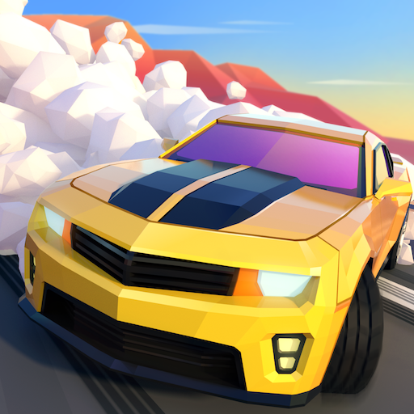
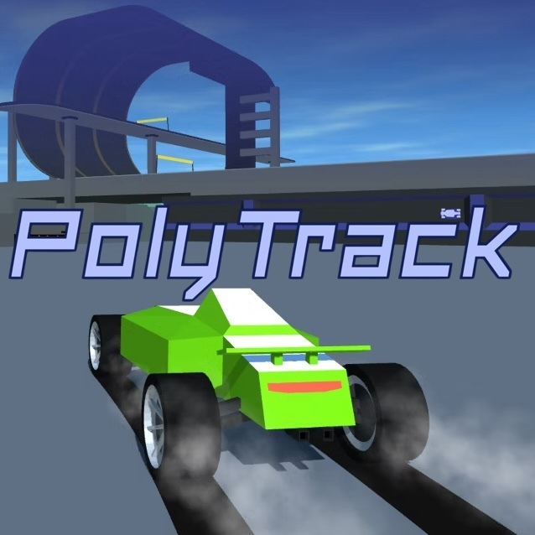
Konkurenční tituly
ABSOLUTE DRIFT
HOT SLIDE
POLYTRACK

Slide 7

Momentální stav Všechny hotové body
2 ze 3 aut – Kompletní ovládání, chování, animace, textury
1.5 ze 3 map – jedna mapa je až na pár detailů hotová (90%), druhá mapa je hratelná ale zbývají detaily, okolní objekty (60%)
Zvukové efekty – vyřešeny efekty pískání gum při smyku, kouř, dynamický zvuk motoru u prvního auta (ostatní auta budou používat stejný skript, ale jiné zvukové stopy)
Vizuální efekty – naklánění auta, otáčení gum, vytáčení předních kol, kouř, světelný efekt od brzdových světel při smyku

Slide 8
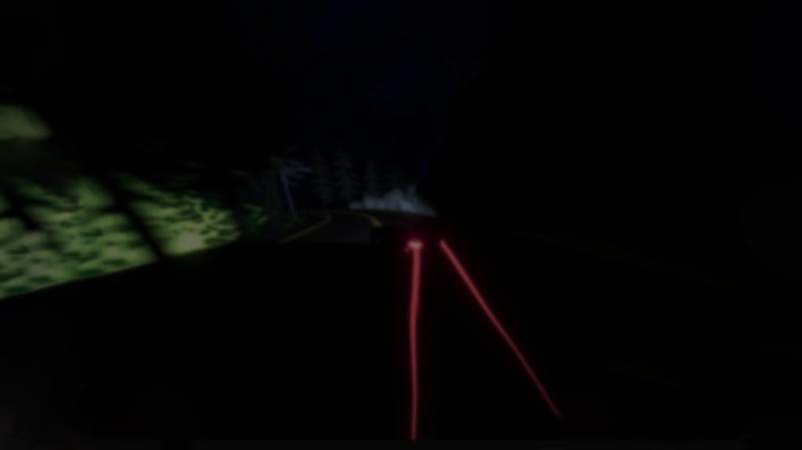
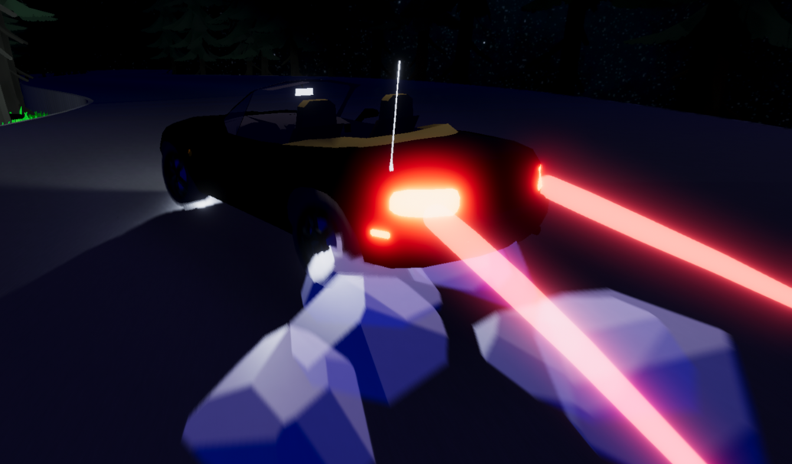
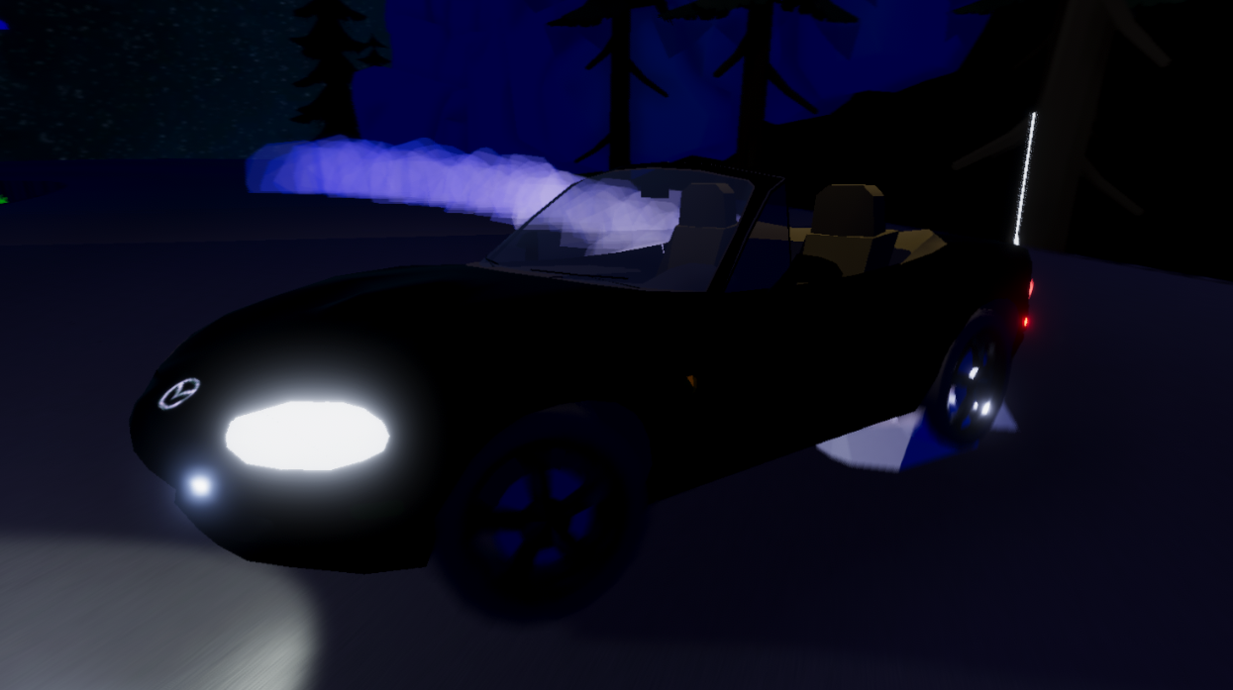
Auta 1) Mazda Miata MX-5 NB
Náhon na zadní nápravu
Přetáčivé chování
Náročná ovladatelnost
Bez ruční brzdy
Maximální rychlost:
Mapa pro auto: Japanese Tōge (Japonské Vracečky)

Slide 9

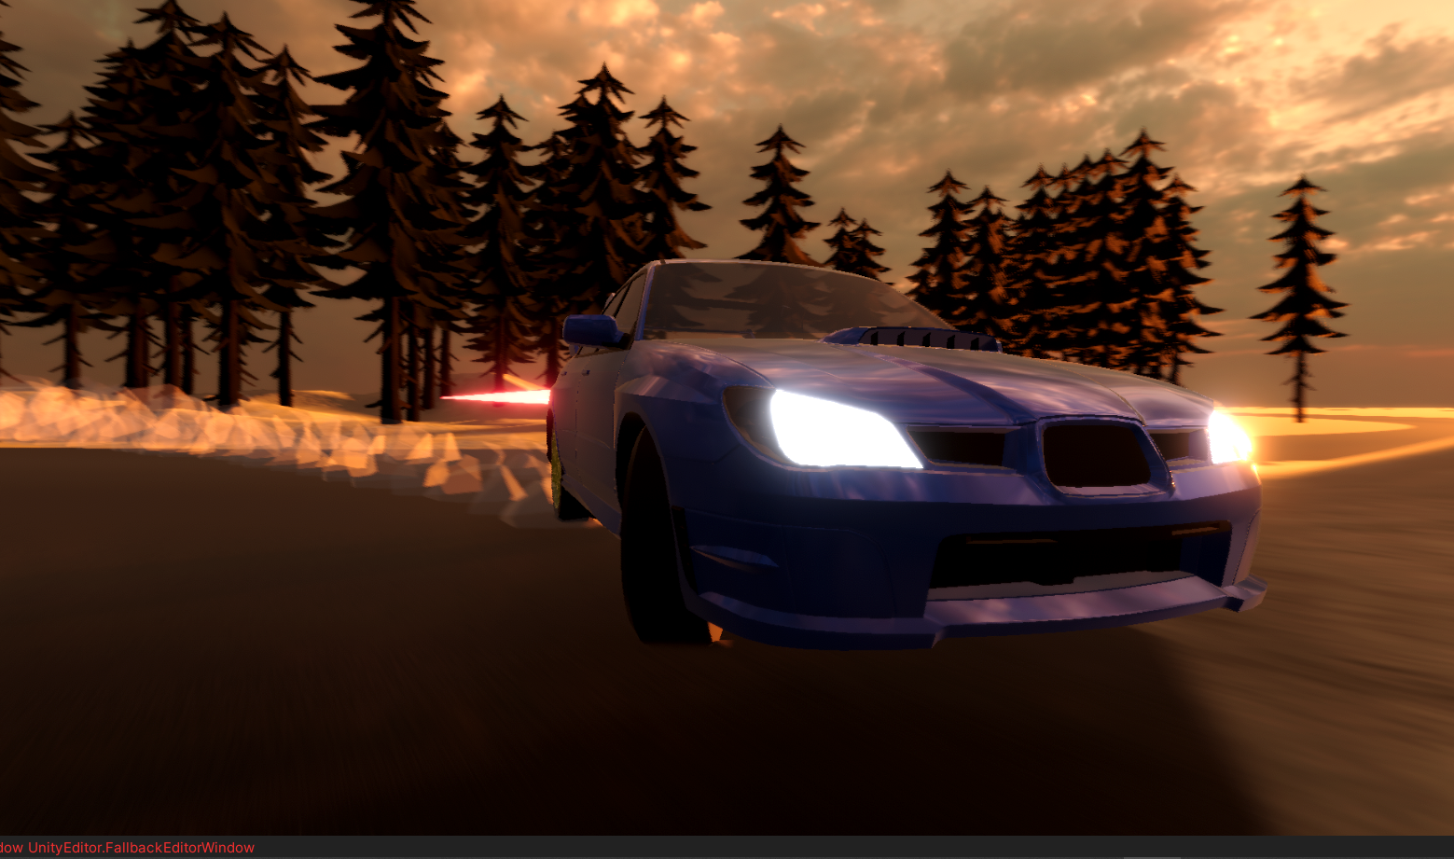
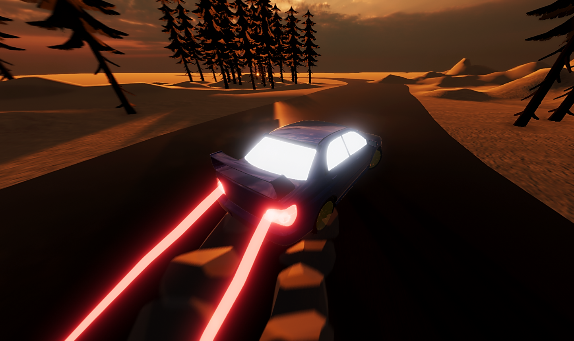
Auta 2) Subaru Impreza WRX STI
Náhon na všechny 4 kola
Lehce Přetáčivé chování
Dobrá ovladatelnost
S hydraulickou ruční brzdou
Mapa pro auto: Winter Forest (Zimní les)

Slide 10

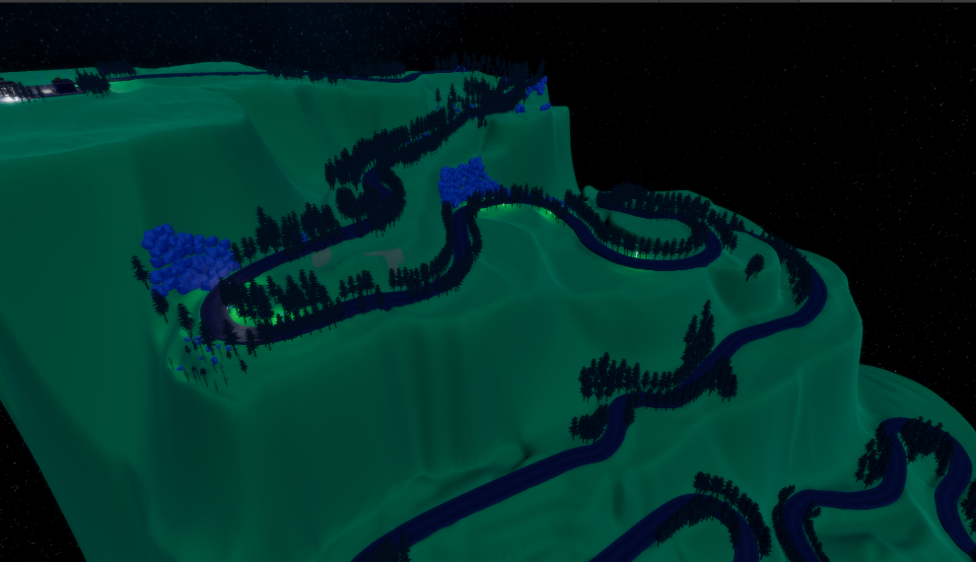
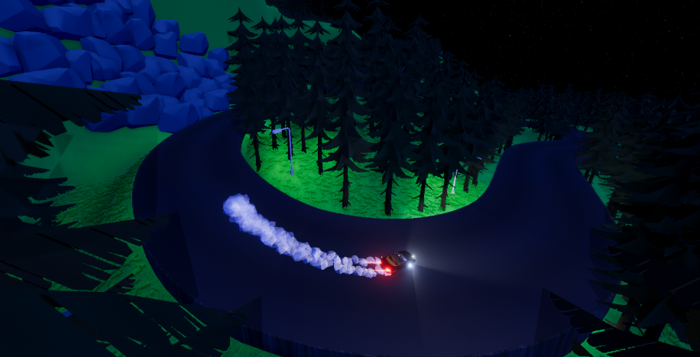
Mapy 1) Japanese Touge (Japonské Vracečky)
Geometrie trasy:
Ostré klikaté za zatáčky (až 180°)
Permanentní lehké klesání
Lehké klesání celou trasu
Detaily:
Stromy u zatáček
Široká silnice
Minimum přírodního světla

Slide 11

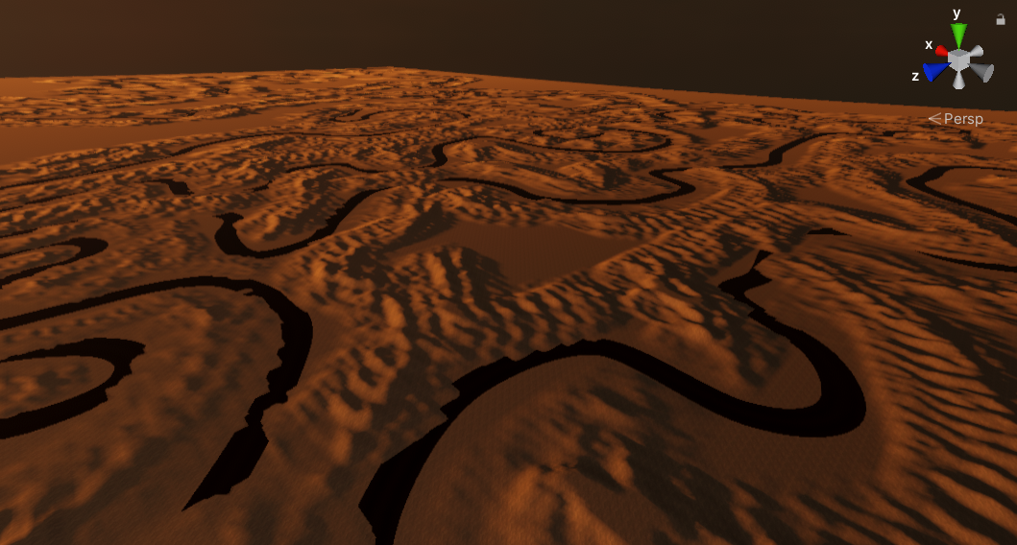
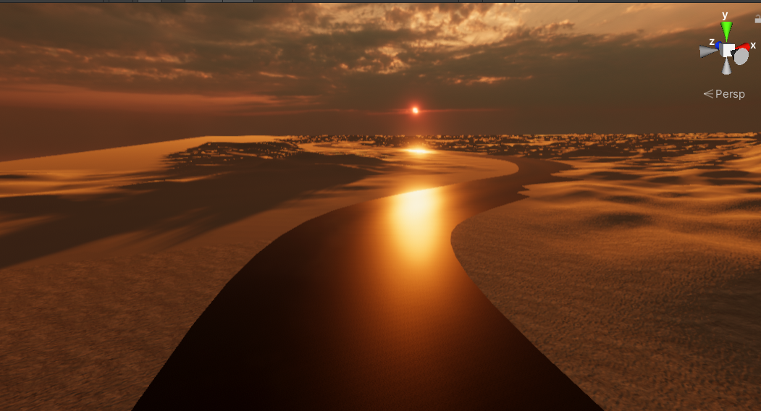
Mapy 2) Winter Forest (Zimní les)
Geometrie trasy:
Lehčí zatáčky, občas ostré (až 180°)
Klikaté zatáčky (z leva hned do prava)
Žádné klesání nebo převýšení
Detaily:
Oranžové osvětlení
Středně široká silnice

Slide 12
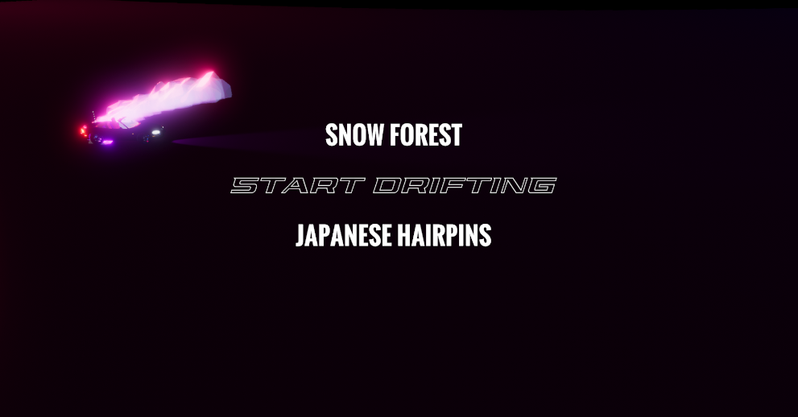
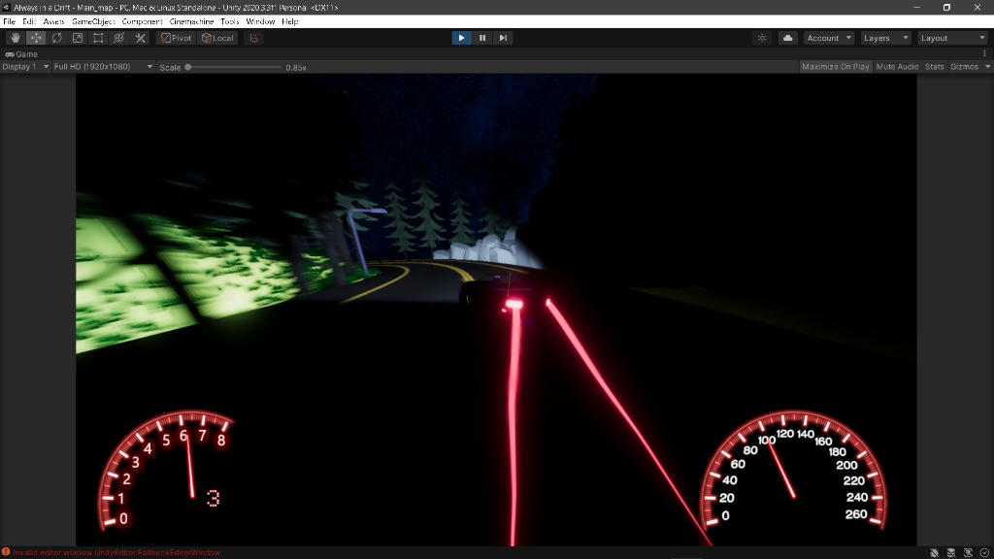
Grafika/GUI Hlavní menu
Momentálně Menu obsahuje vizuálně hezké
a animované pozadí.
V menu lze vybrat i mapu,
ve které je i automaticky přiřazeno auto určené pro ni.
Mezi hotové prvky GUI také patří i tachometry reagující na rychlost auta.

Slide 13

Co je potřeba dokončit
3. Auto ze 3
Dokončení 2. mapy ze 3.
Návrh a dokončení 3. mapy ze 3.
Kompletní menu s výběrem aut a map + nastavení.
Cíl, pravidla a omezení hry.
Vylepšit simulaci zvuku motoru.
Dokončit vizuální efekty při jízdě.

